Slide 1





PPT LH9

Slide 2

1 thế kỉ = 100 năm
1
100
101
200
1901
2000
2001
2100
….
Thế kỉ I
Thế kỉ II
Thế kỉ XX
Thế kỉ XXI

Slide 3
    Các em thấy đấy, các năm được đánh số để dễ phân biệt, các thế kỉ cũng như vậy. Chúng ta thường dùng chữ số La Mã để đánh số cho thế kỉ

Slide 4


Đố năm – Thế kỉ
Năm 101 thuộc thế kỉ thứ mấy?
…

Slide 5

    1 thế kỉ = 100 năm
    100 năm = 1 thế kỉ

Slide 6
THỰC HÀNH, LUYỆN TẬP

Slide 7
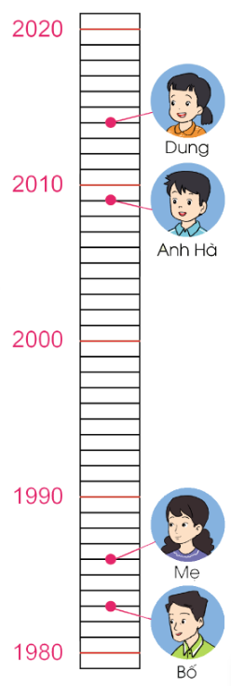
Bài tập 1 (SGK – tr39):
Quan sát sơ đồ bên:
a) Đọc năm sinh của mỗi người trong gia đình của bạn Dung và cho biết năm đó thuộc thế kỉ nào
b) Hiện tại đang là năm bao nhiêu? Thuộc thế kỉ nào?

Slide 8
Bài tập 1 (SGK – tr39)
a)
Bố của Dung sinh năm 1983. Năm đó thuộc thế kỉ XX
Mẹ của Dung sinh năm 1986. Năm đó thuộc thế kỉ XX
Anh Hà sinh năm 2009. Năm đó thuộc thế kỉ XXI
Dung sinh năm 2014. Năm đó thuộc thuộc thế kỉ XXI
b) Năm nay là năm 2023, thuộc thế kỉ XXI

Slide 9
Bài tập 3 (SGK – tr40)
a) Bà Triệu (Triệu Thị Trinh) sinh năm 226. Bà lãnh đạo cuộc khởi nghĩa chống quân Ngô năm 248. Hỏi Bà Triệu sinh vào thế kỉ nào? Khi lãnh đạo cuộc khởi nghĩa Bà bao nhiêu tuổi?
b) Lễ kỉ niệm 600 năm ngày sinh của anh hùng dân tộc Nguyễn Trãi được tổ chức vào năm 1980. Như vậy, Nguyễn Trãi sinh năm nào? Thuộc thế kỉ nào?
c) Bác Hồ sinh năm 1890. Như vậy, Bác Hồ sinh vào thế kỉ nào?

Slide 10
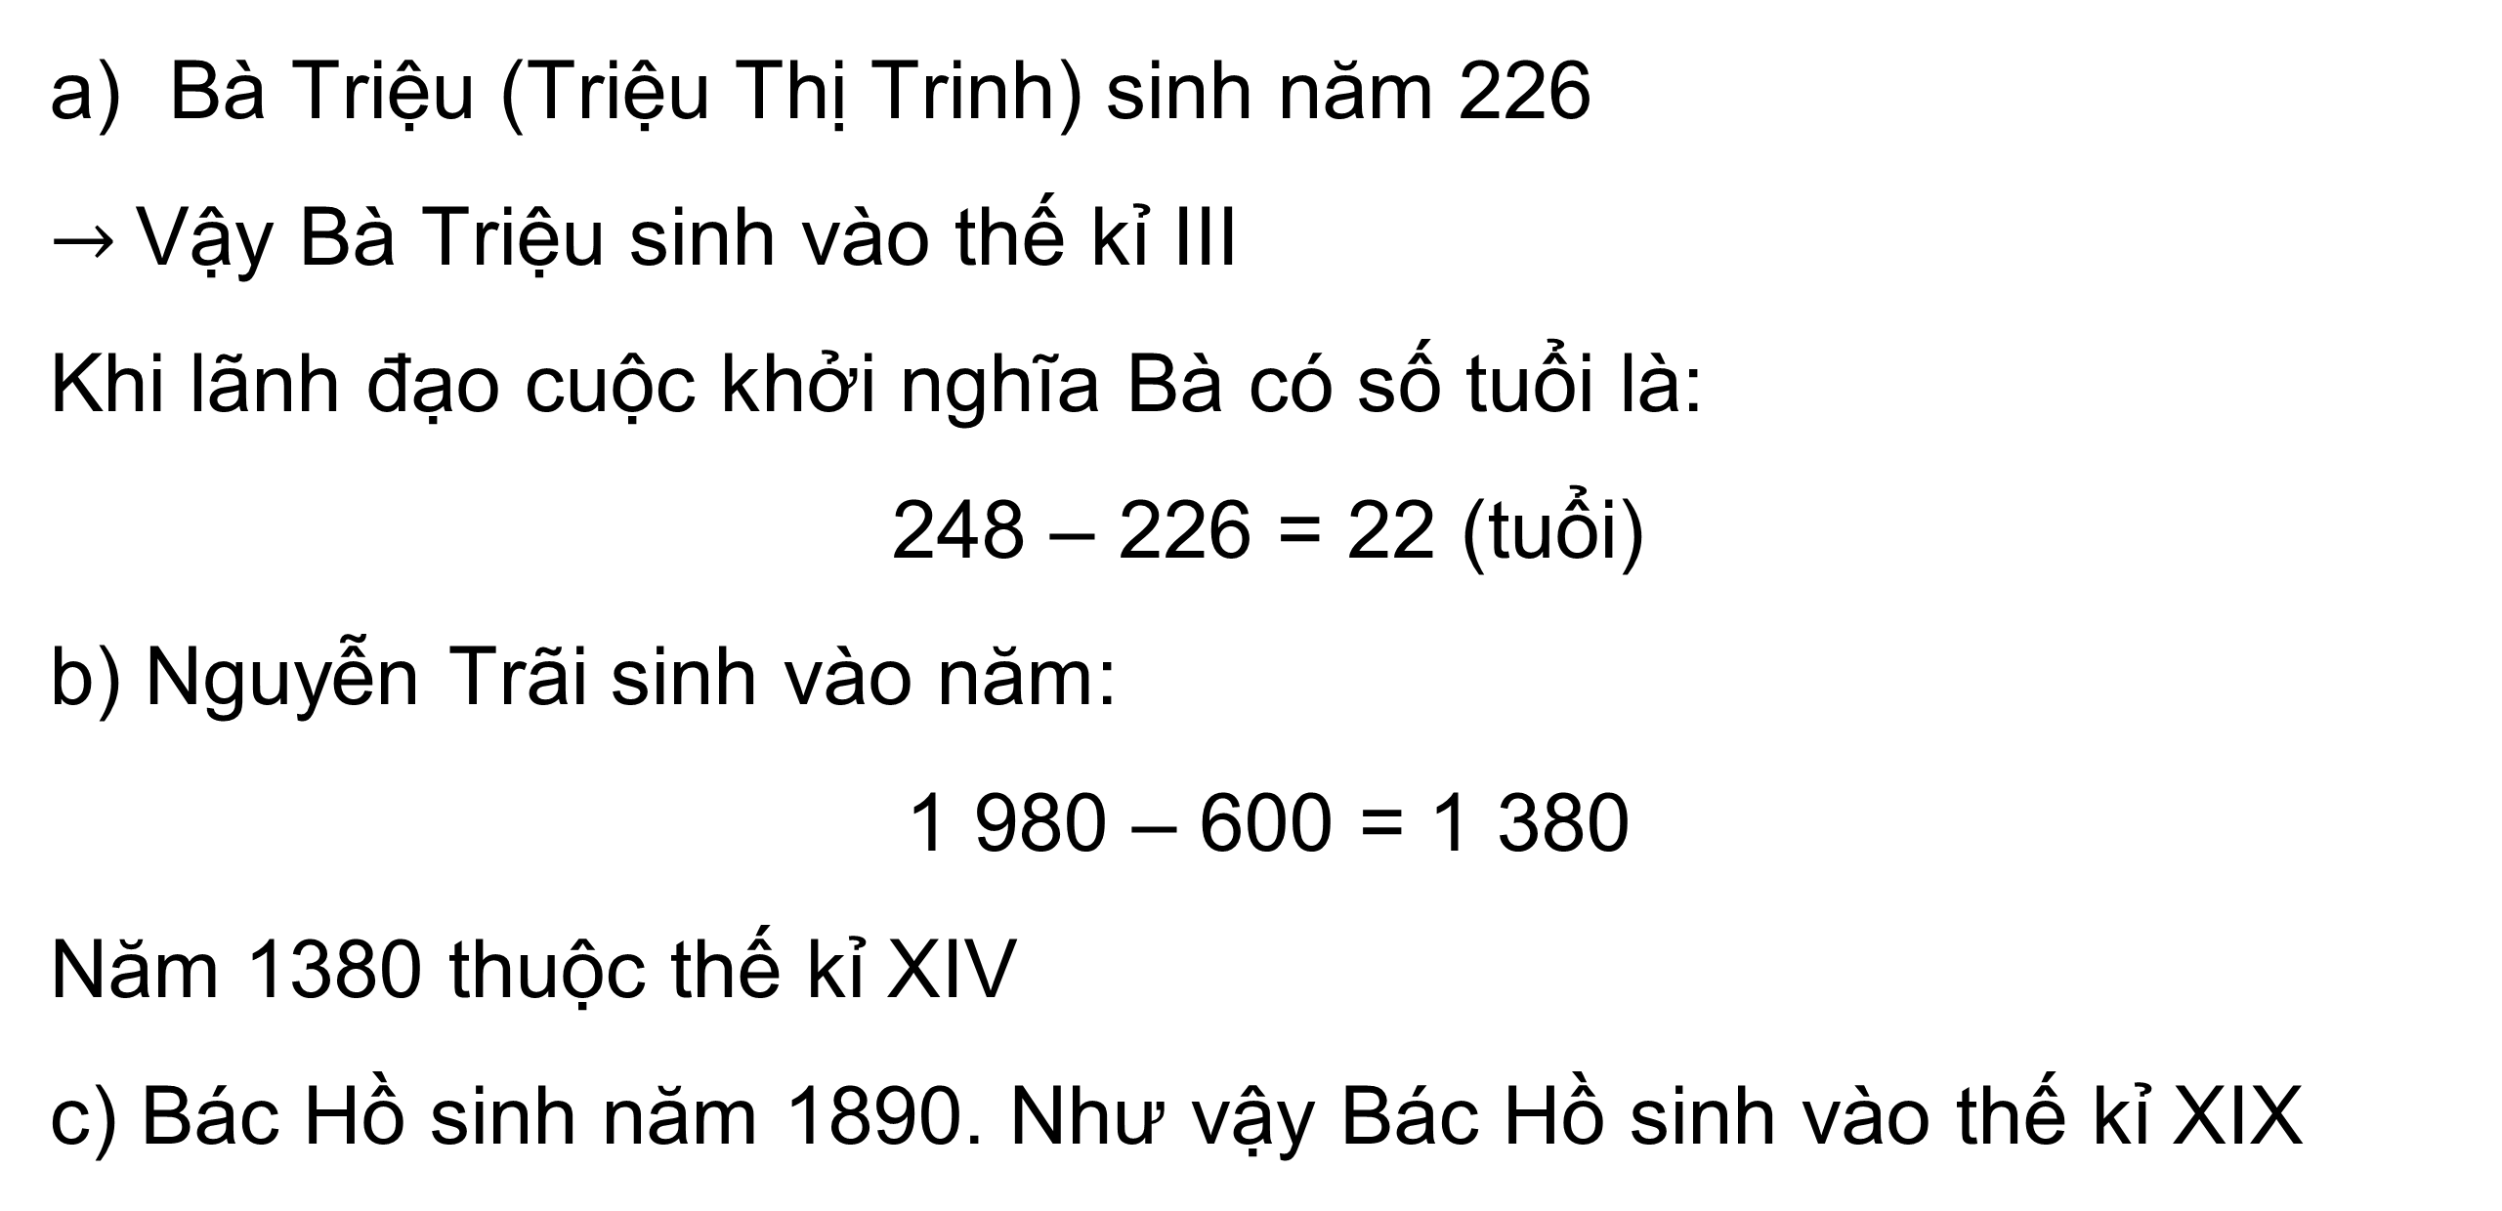
Bài tập 3 (SGK – tr40)
Bà Triệu (Triệu Thị Trinh) sinh năm 226
$→$Vậy Bà Triệu sinh vào thế kỉ III
Khi lãnh đạo cuộc khởi nghĩa Bà có số tuổi là:
248 – 226 = 22 (tuổi)
b) Nguyễn Trãi sinh vào năm:
1 980 – 600 = 1 380
Năm 1380 thuộc thế kỉ XIV
c) Bác Hồ sinh năm 1890. Như vậy Bác Hồ sinh vào thế kỉ XIX

Slide 11
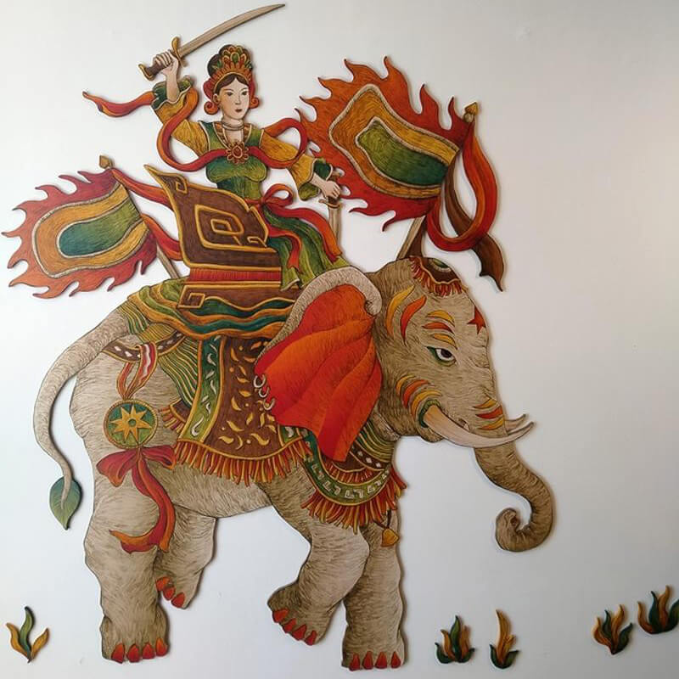
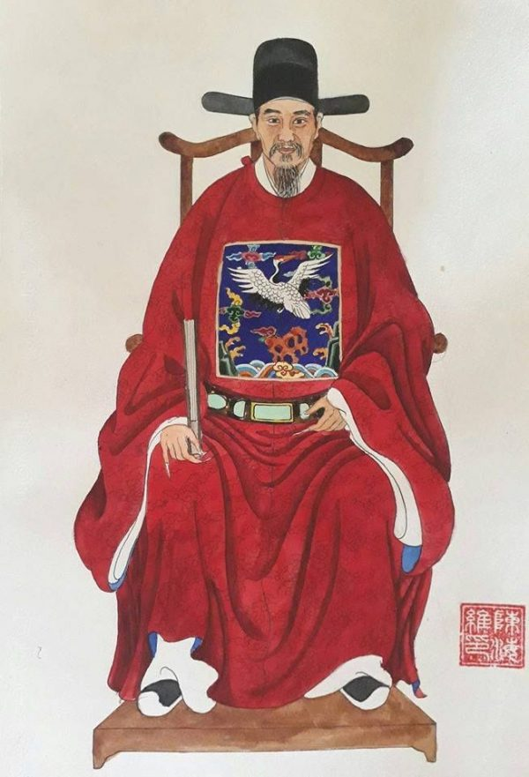
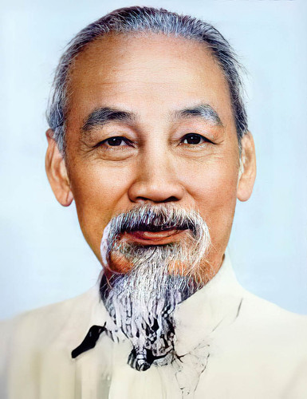
Bài tập 3 (SGK – tr40)
Bà Triệu
Nguyễn Trãi
Bác Hồ
https://www.youtube.com/watch?v=rXhquyRxX5Q
https://www.youtube.com/watch?v=Kg0V2OK3loE
https://www.youtube.com/watch?v=8kPLVYImT3k

Slide 12
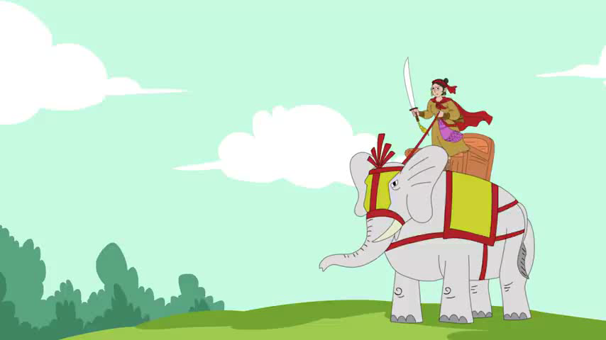

Slide 13
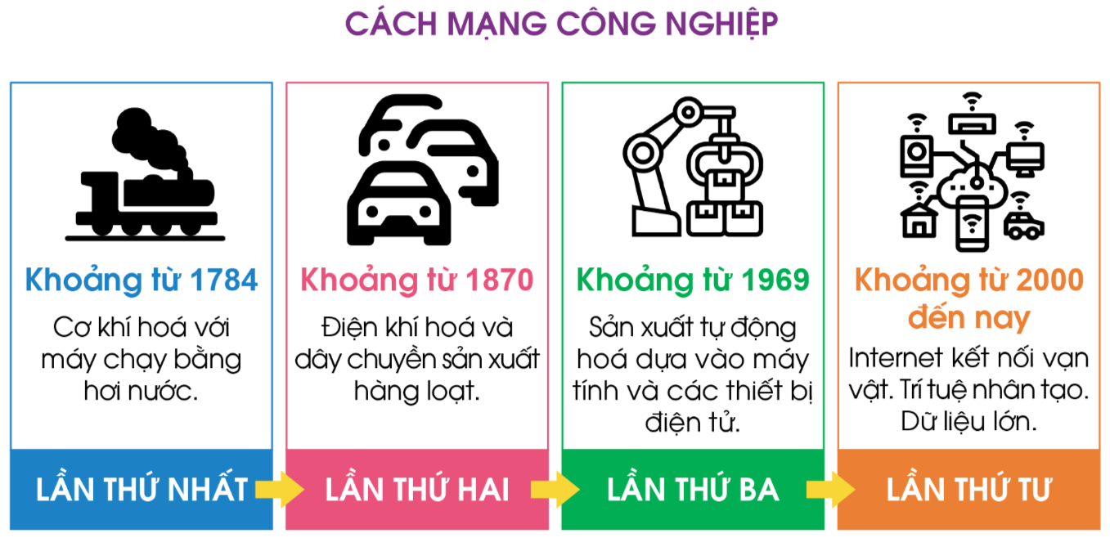
Bài tập 4 (SGK – tr40):
Hãy cho biết những sự kiện sau thuộc thế kỉ nào

Slide 14
Bài tập 4 (SGK – tr40)
Cuộc cách mạng công nghiệp lần thứ nhất diễn ra khoảng từ năm 1784. Năm đó thuộc thế kỉ XVIII
Cuộc cách mạng công nghiệp lần thứ hai diễn ra khoảng từ năm 1870. Năm đó thuộc thế kỉ XIX
Cuộc cách mạng công nghiệp lần thứ ba diễn ra khoảng từ năm 1969. Năm đó thuộc thế kỉ XX
Cuộc cách mạng công nghiệp lần thứ tư diễn ra khoảng từ năm 2000. Năm đó thuộc thế kỉ XX

Slide 15
VẬN DỤNG, TRẢI NGHIỆM

Slide 16
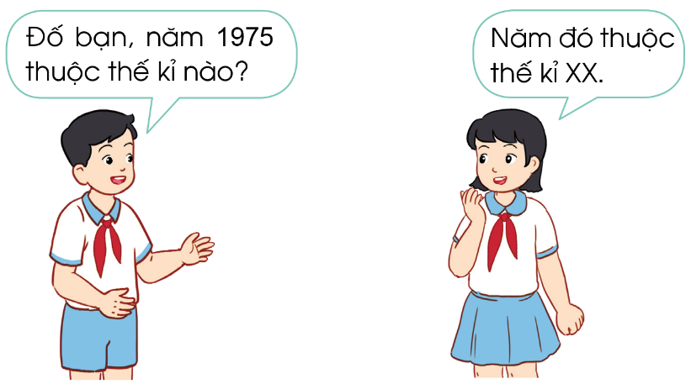
Bài tập 5 (SGK – tr40)
a) Nêu năm sinh của em và xác định năm đó thuộc thế kỉ nào
b) Hãy nêu một năm rồi đố bạn năm đó thuộc thế kỉ nào
Ví dụ:
a) Ví dụ: Em sinh năm 2018, năm đó thuộc thế kỉ XXI
b) + Đố: Năm 938 thuộc thế kỉ nào?
+ Trả lời: Năm 938 thuộc thế kỉ X

Slide 17
CẢM ƠN CÁC EM
ĐÃ LẮNG NGHE BÀI GIẢNG

